Slide 1
PEMROGRAMAN WEB 03. Dasar Pemrograman PHP
Teguh Pribadi
http://www.teguhpribadi.com
wa/telegram 0857 3600 3963 || wa/call 082 337 475 885

Slide 2
Pemrograman Web
01. Satuan Acara Perkuliahan
02. Pengantar Pemrograman Web
04. Logika Sequence
05. Logika Condition
07. Array
06. Logika Looping
09. UTS
03. Dasar Pemrograman PHP
08. Form and Exception Handling
11. – 15. Implementasi (CRUD, Login, Template Parsing)
16. Javascript
10. Function
17. UAS

Slide 3
03. Dasar Pemrograman PHP
PHP
Sintaks Dasar
Tipe Data, Variabel, Konstanta
Operator

Slide 4
1. PHP

Slide 5
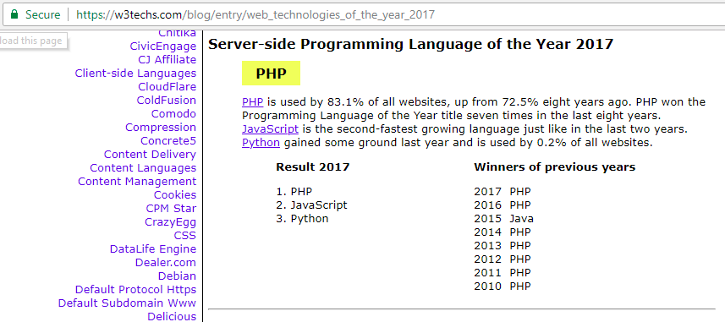
Sekilas PHP
PHP is an acronym for "PHP: Hypertext Preprocessor"

Slide 6
2. Sintaks Dasar PHP
Struktur Dasar
PHP + CSS

Slide 7
a. Struktur Dasar Program PHP
open tag php : untuk memulai coding php / pengenalan script php.
<?php // PHP code goes here ?>
Letak code php.
closing tag php : untuk mengakhiri coding php.

Slide 8
b. PHP + HTML
<!--SINTAKS DASAR HTML+PHP -->
<!DOCTYPE html>
<html>
<body>
<h1>Sintaks Dasar HTML+PHP</h1>
<?php
//komentar di PHP
echo “Halo Dunia!";
?>
</body>
</html>
Komentar di HTML
Open tag html di HTML
Open tag body di HTML
Open tag heading 1 di HTML
Open tag di PHP
Komentar di PHP
Perintah keluaran di PHP
Closing tag di PHP
Closing tag body di HTML
Closing tag html di HTML

Slide 9
3. Variabel, Tipe Data, Konstanta

Slide 10
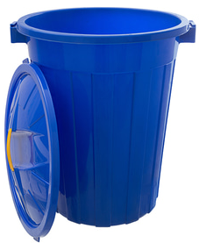
a. Variabel Pengertian
Tempat yang digunakan untuk menyimpan data.
Dalam variabel, isi datanya berubah-ubah.
Di matematika sering dilambangkan dengan x, y.
kelompok data nama nilai

Slide 11
a. Variabel Ketentuan Penamaan
KETENTUAN | CONTOH BENAR | CONTOH SALAH
Ditulis dengan awalan $ (dolar) | $tong | tong
Huruf pertama harus huruf atau underscore (_) dan tidak boleh angka atau simbol | $tong, $_tong | $9tong, $*tong
Huruf kedua dan seterusnya boleh a-Z, 0-9, _ | $tong, $t9ong, $t_ong
Tidak boleh ada spasi |  | $ tong, $t ong
Case sensitive | Definisi $age Dipanggil $age | Definisi $age Dipanggil $AGE

Slide 12
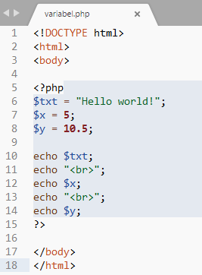
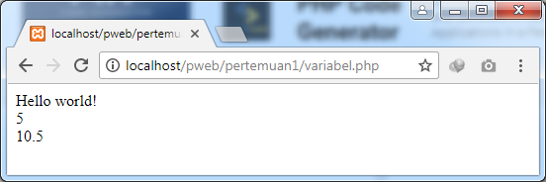
a. Variabel Deklarasi – Pemanggilan Variabel
Deklarasi = definisi sebuah sebuah variabel.
Pemanggilan = mendapatkan nilai variabel.

Slide 13
b. Tipe Data Pengertian
Jenis / kelompok data yang digunakan untuk mendefinisikan isian dari variabel.
Satu variabel hanya boleh diisi kelompok data.
Angka bulat
Angka desimal
karakter

Slide 14
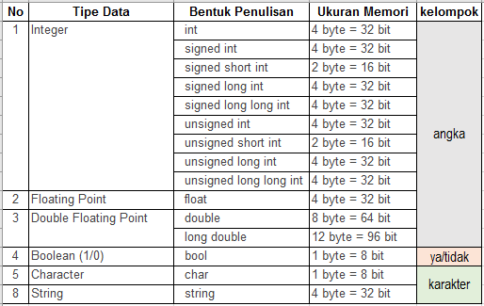
b. Tipe Data Macam-macam Tipe Data

Slide 15
c. Konstanta Pengertian
Sebuah variabel dengan nilai/value tetap.
Misal:
nilai phi dalam lingkaran=3,14
nilai kecepatan grafitasi = 9,8 10^8m/s

Slide 16
4. Operator
Arithmetic operators (aritmatika)
Assignment operators (Penugasan)
Comparison operators (Perbandingan)
Increment/Decrement operators (++ / --)
Logical operators (Logika)
String operators (Karakter)
Array operators (Larik)

Slide 17
Pendahuluan Operator
Pengoperasi pada variable dan nilainya.
Umumnya digunakan untuk melogika kondisi pada struktur logika perulangan dan percabangan.

Slide 18
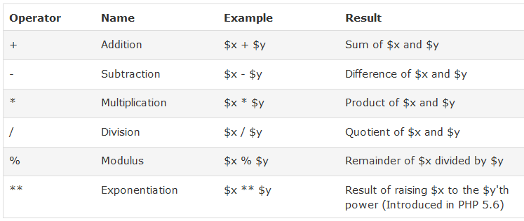
a. Arithmetic operators (aritmatika)
Used with numeric values.

Slide 19
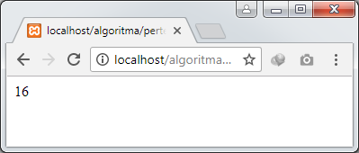
a. Arithmetic operators (aritmatika) addition
<!DOCTYPE html>
<html>
<body>
<?php
$x = 10;
$y = 6;
echo $x + $y;
?>
</body>
</html>

Slide 20

a. Arithmetic operators (aritmatika) subtraction
<!DOCTYPE html>
<html>
<body>
<?php
$x = 10;
$y = 6;
echo $x - $y;
?>
</body>
</html>

Slide 21

a. Arithmetic operators (aritmatika) multiplication
<!DOCTYPE html>
<html>
<body>
<?php
$x = 10;
$y = 6;
echo $x * $y;
?>
</body>
</html>

Slide 22
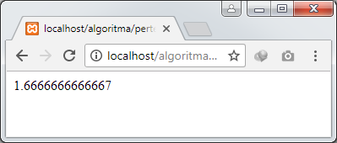
a. Arithmetic operators (aritmatika) division
<!DOCTYPE html>
<html>
<body>
<?php
$x = 10;
$y = 6;
echo $x / $y;
?>
</body>
</html>

Slide 23

a. Arithmetic operators (aritmatika) modulus
<!DOCTYPE html>
<html>
<body>
<?php
$x = 10;
$y = 6;
echo $x % $y;
?>
</body>
</html>

Slide 24

a. Arithmetic operators (aritmatika) exponentiation
<!DOCTYPE html>
<html>
<body>
<?php
$x = 2;
$y = 3;
echo $x ** $y;
?>
</body>
</html>

Slide 25
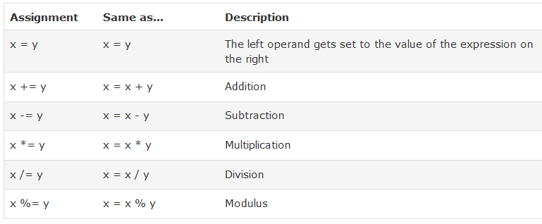
b. Assignment operators (Penugasan)
used with numeric values to write a value to a variable.

Slide 26
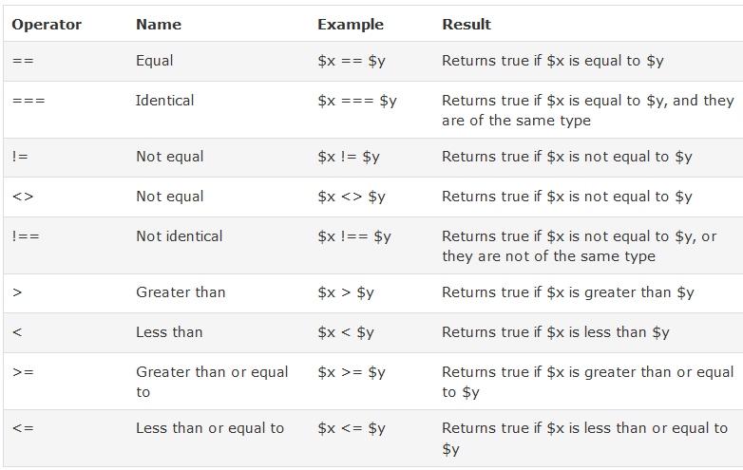
c. Comparison operators (Perbandingan)
used to compare two values (number or string)

Slide 27
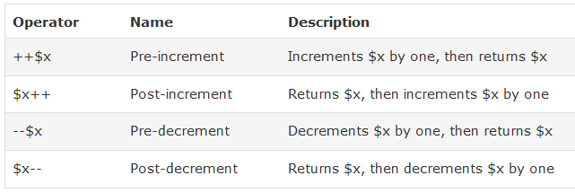
d. Increment/Decrement operators (++ / --)
used to increment / decrement a variable's value

Slide 28
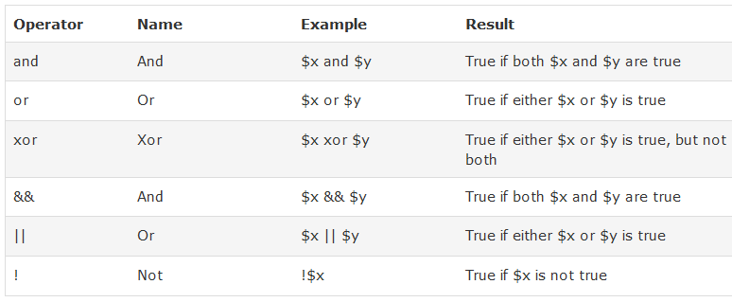
e. Logical operators (Logika)
used to combine conditional statements.

Slide 29
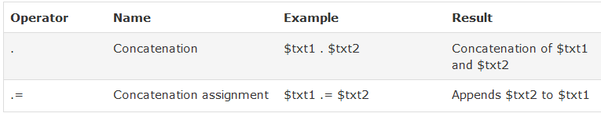
f. String operators (Karakter)
two operators that are specially designed for strings.

Slide 30
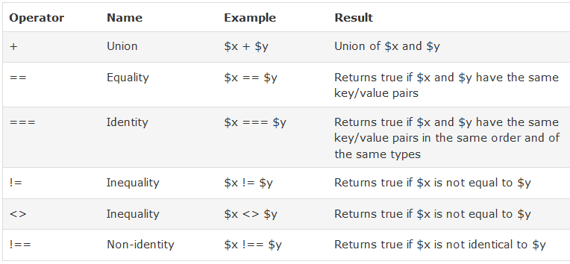
g. Array operators (Larik)
used to compare arrays.

Slide 31
Referensi (1)
Andrea Tar. 2012. PHP and MySQL 24-Hour Trainer
Brett McLaughlin. 2012. PHP & MySQL- The Missing Manual. USA-Brett McLaughlin. USA-O'REILLY Media
Brett McLaughlin. 2013. PHP & MySQL- The Missing Manual, 2nd Edition. USA-Brett McLaughlin. USA-O'REILLY Media
Deitel, Harvey and Paul Deitel. 2007. Internet & World Wide Web, How to Program. 4th Edition. Prentice Hall
Fadila, Armando dkk. Pro PHP Application Performance
Gilmore, W. Jason. 2010. Beginning php and mysql from novice to professional, 4th edition
Head First PHP & MySQL
Kroenke, David. 2013. Database Processing 12th Edition
Lamandi, BB dkk. 2009. AJAX and PHP Building Modern Web Applications, 2nd Edition
LesLie. Web Standards Mastering HTML5, CSS3, dan XML
Loka Dwiartara. Menyelam dan Menaklukan Samudra PHP
Michcel, Lorna Jane. PHP Web Services
Mysql Official. 2016. MySQL 5.7 Reference Manual-en
Official. php_manual_en
PHP6 and MySQL Bible by Steve Suehring

Slide 32
Referensi (2)
Power, David. PHP Solutions, 3rd Edition
Powers, David. 2010. PHP Solutions Dynamic Web Design Made Easy 2nd Edition. Friendsoft-Apress company-USA
Robert W. Sebesta. 2014. Programming the World Wide Web 2014 (8th Edition). Addison Wesley
Rochkin Mark. 2013. Expert PHP and MySQL
Rosihanari. Basic PHP Tutorial
Ruehning, dkk. php_mysql_javascript__html5_all-in-one_for_dummies
Sams.Sams.Teach.Yourself.PHP.MySQL.and.Apache.All-in-One.ISBN0672326205
Solichin, Achmad. Pemrograman Web dengan PHP MySQL
Tatro, Kvein, dkk. 2013. Programming PHP, 3rd Edition. USA-O'REILLY Media
Tutorialpoints.com - mysql tutorial
Valade, Janet. PHP & MySQL Web Development All-in-One Desk Reference For Dummies. CanadaWiley Publishing,Inc
W3Schools Offline 2018
Wahono, Romi Satria. dasar-php
Welling, Luke and Laura Thomson. 2015. Welling php mysql web 3rd. USA - Sam Publishing
Widigdo, Anon Kuncoro. 2003. php dan mysql
Zandstra, Matt. PHP Objects, Patterns, and Practice, 4th Edition

